Slide 1


Slide 2

Chapitre 12
PARTIE 5 LES ASPECTS JURIDIQUES DE LA GESTION DES RESSOURCES HUMAINES
Le respect des droits
des employés
© ERPI, tous droits réservés.
Reproduction sur support papier autorisée aux utilisateurs du manuel.
Notes:
Dupliquez la diapositive pour ajouter une autre page de partie ou de chapitre

Slide 3

Plan de chapitre
OBJECTIF 12A – Expliquer les droits des employés ainsi que les considérations et répercussions juridiques liées à la GRH
12.1 Les considérations juridiques en gestion des ressources humaines
12.2 Les droits des employés relatifs aux conditions de travail
12.3 Les employés en difficulté
OBJECTIF 12B – Distinguer les différentes dimensions de la justice organisationnelle
12.4 L’équité dans les politiques organisationnelles : la notion de justice organisationnelle
12.5 La communication avec les employés
© ERPI, tous droits réservés.
Reproduction sur support papier autorisée aux utilisateurs du manuel.
CHAPITRE 12 LE RESPECT DU DROIT DES EMPLOYÉS
3
Notes:
Dupliquez la diapositive pour ajouter d’autres figures

Slide 4
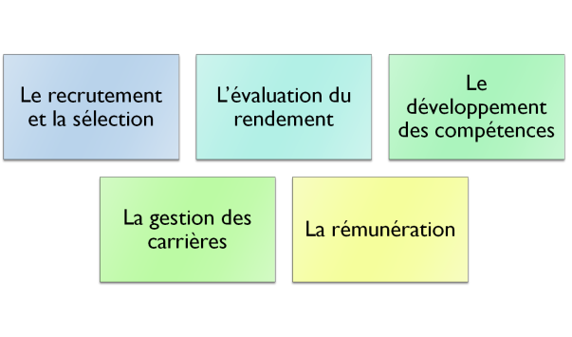
12.1 Les considérations juridiques en gestion des ressources humaines
© ERPI, tous droits réservés.
Reproduction sur support papier autorisée aux utilisateurs du manuel.
CHAPITRE 12 LE RESPECT DU DROIT DES EMPLOYÉS
4
Notes:
Dupliquez la diapositive pour ajouter d’autres figures

Slide 5
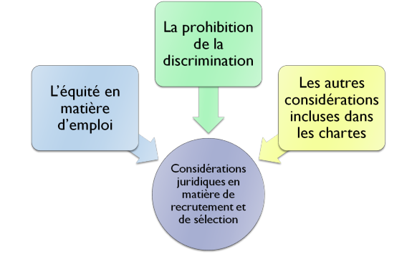
Le recrutement et la sélection
12.1 SUITE
© ERPI, tous droits réservés.
Reproduction sur support papier autorisée aux utilisateurs du manuel.
CHAPITRE 12 LE RESPECT DU DROIT DES EMPLOYÉS
5
Notes:
Dupliquez la diapositive pour ajouter d’autres figures

Slide 6
Les formes de discrimination
12.1 SUITE
La discrimination intentionnelle (ou directe) est le traitement inégal des personnes résultant de pratiques ou de décision d'embauche, de promotion ou de congédiements. La discrimination au travail peut se fonder sur le sexe, l'âge, l'état matrimonial, la race, les croyances religieuses, ou sur toute autre caractéristique n'ayant aucun lien direct avec le rendement des employés.
La discrimination indirecte découle de l'application uniforme d'une norme ou d'une pratique qui, neutre à première vue, a néanmoins un effet discriminatoire auprès d'un individu ou d'une catégorie d'individus.
La discrimination systémique est définie comme « la somme d'effets d'exclusion disproportionnés qui résultent de l'effet conjugué d'attitudes empreintes de préjugés et de stéréotypes, souvent inconscients, et de politiques et de pratiques généralement adoptées sans tenir compte des caractéristiques des membres de groupes visés par l'interdiction de la discrimination ».
© ERPI, tous droits réservés.
Reproduction sur support papier autorisée aux utilisateurs du manuel.
CHAPITRE 12 LE RESPECT DU DROIT DES EMPLOYÉS
6
Notes:
Dupliquez la diapositive pour ajouter d’autres figures

Slide 7
L’équité en matière d’emploi
12.1 SUITE
La partie III de la Charte des droits et libertés de la personne du Québec
Les lois sur l’équité en matière d’emploi visent à corriger la situation désavantageuse que connaissent certains groupes désignés, notamment les femmes, les minorités visibles et les personnes handicapées.
Au fédéral, la Loi sur l’équité en matière d’emploi
Le Programme de contrats fédéraux, ou programme d’obligation contractuelle d’équité en emploi
© ERPI, tous droits réservés.
Reproduction sur support papier autorisée aux utilisateurs du manuel.
CHAPITRE 12 LE RESPECT DU DROIT DES EMPLOYÉS
7
Notes:
Dupliquez la diapositive pour ajouter d’autres figures

Slide 8
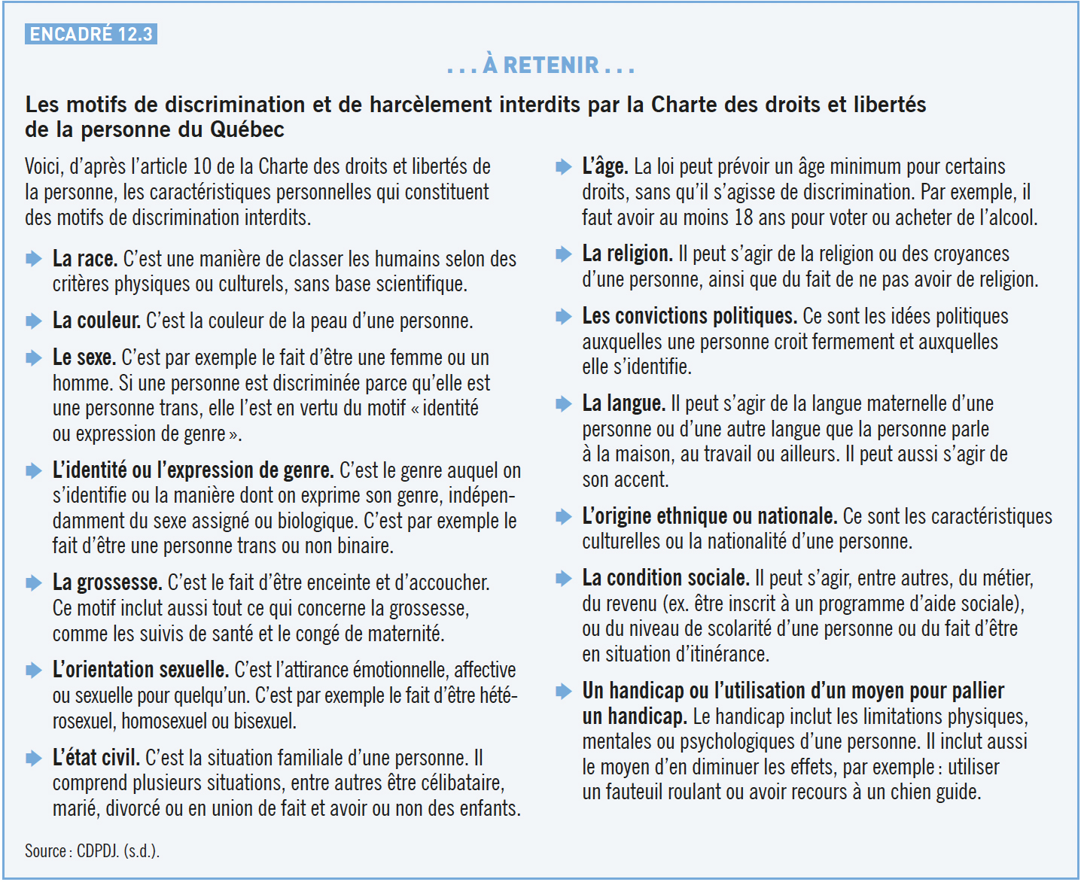
Les lois fédérale et provinciale prohibant la discrimination dans l'emploi
12.1 SUITE
© ERPI, tous droits réservés.
Reproduction sur support papier autorisée aux utilisateurs du manuel.
CHAPITRE 12 LE RESPECT DU DROIT DES EMPLOYÉS
8
Notes:
Dupliquez la diapositive pour ajouter d’autres figures

Slide 9
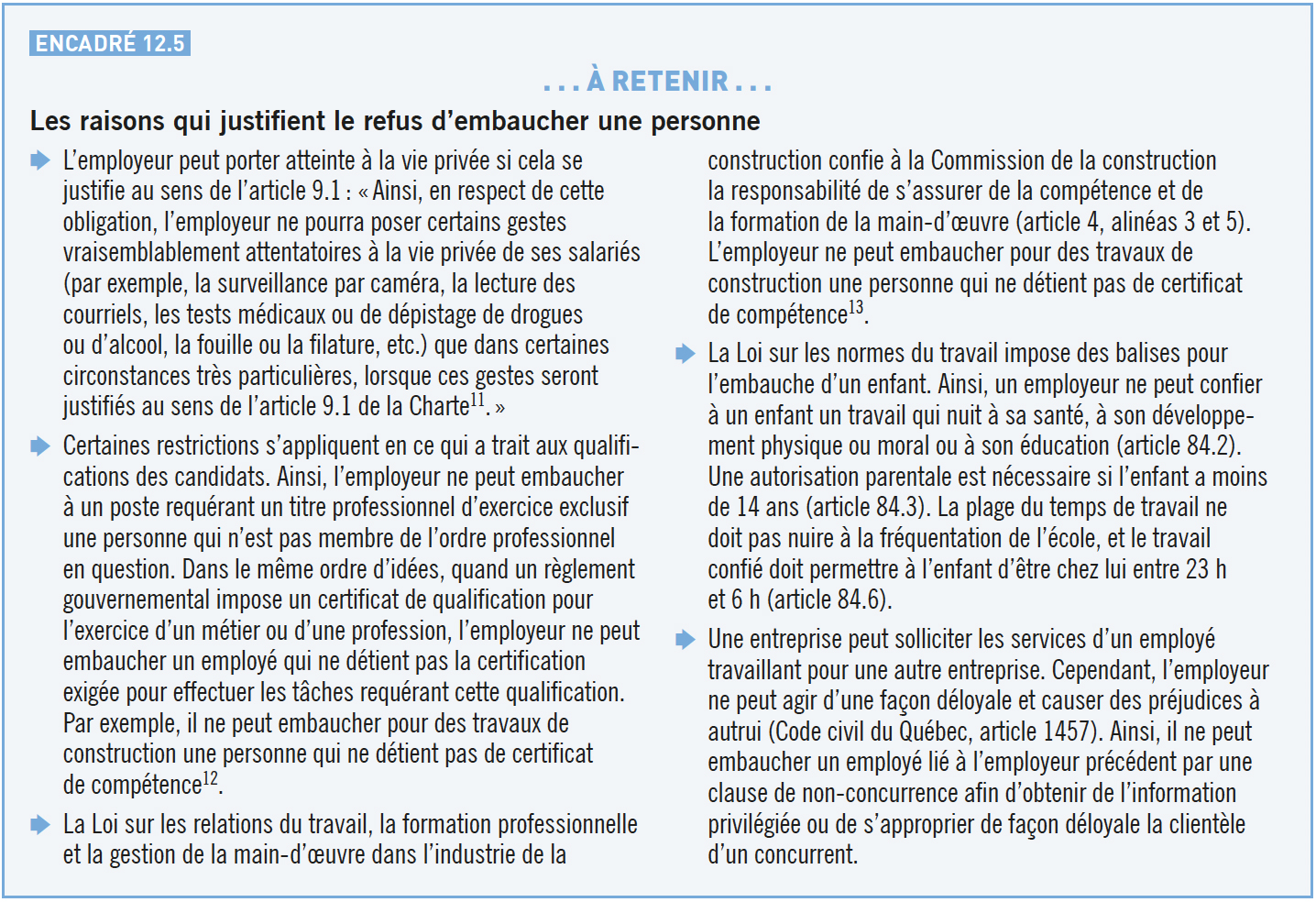
Les considérations juridiques propres au processus de sélection
12.1 SUITE
© ERPI, tous droits réservés.
Reproduction sur support papier autorisée aux utilisateurs du manuel.
CHAPITRE 12 LE RESPECT DU DROIT DES EMPLOYÉS
9
Notes:
Dupliquez la diapositive pour ajouter d’autres figures

Slide 10
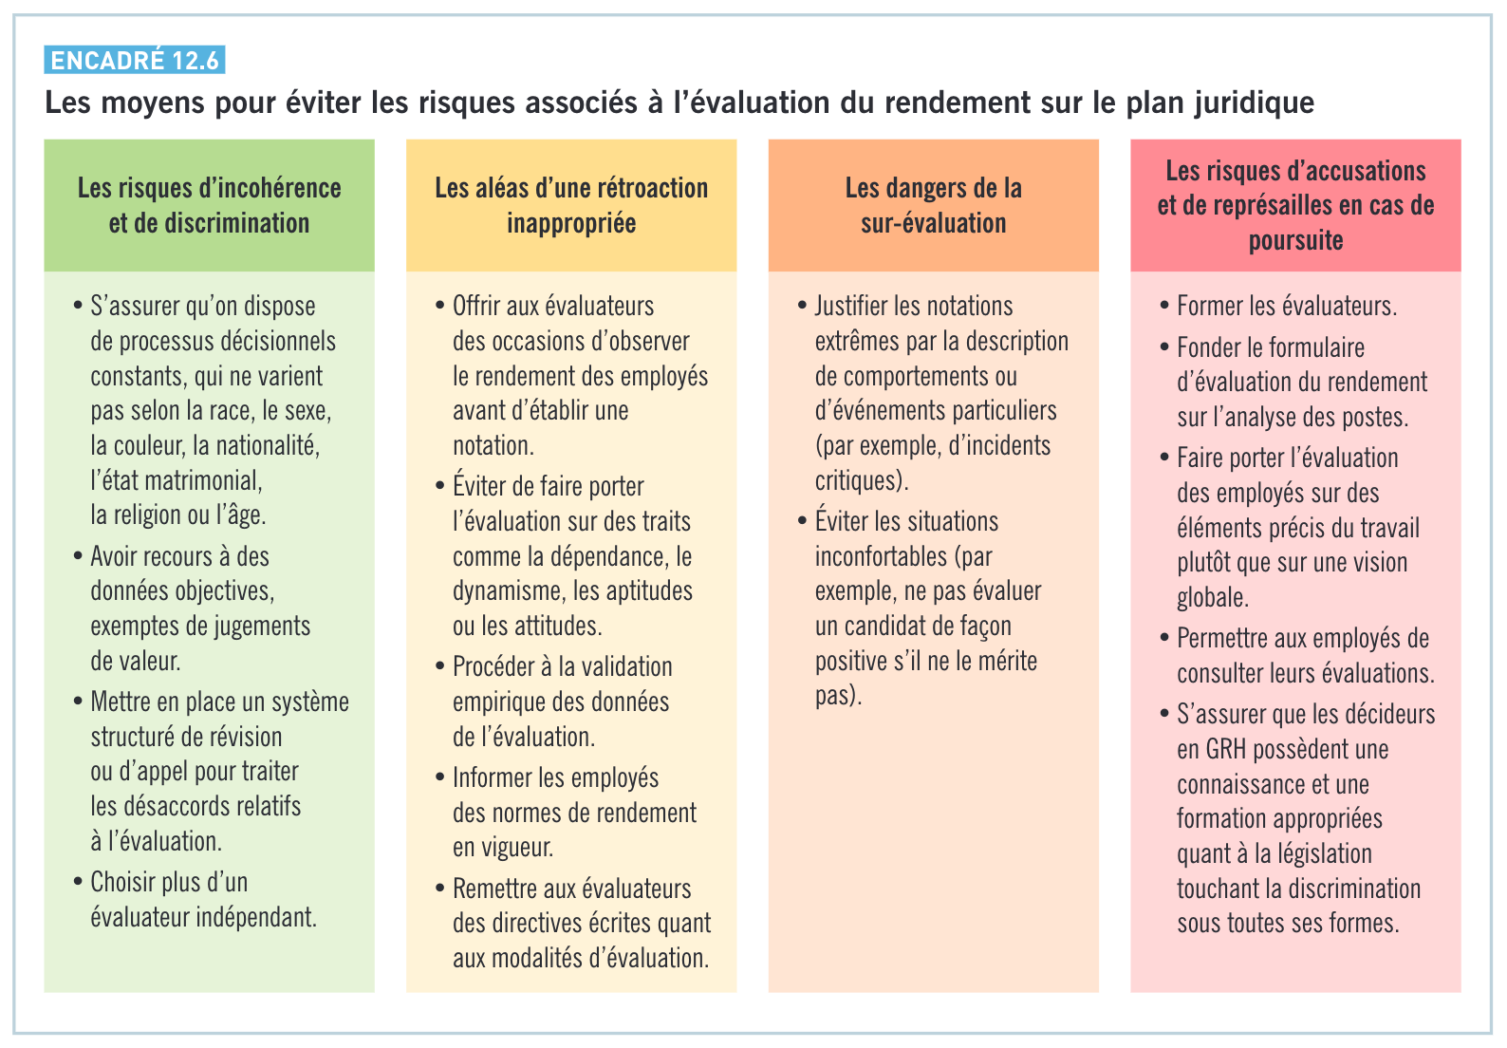
L’évaluation du rendement
12.1 SUITE
© ERPI, tous droits réservés.
Reproduction sur support papier autorisée aux utilisateurs du manuel.
CHAPITRE 12 LE RESPECT DU DROIT DES EMPLOYÉS
10
Notes:
Dupliquez la diapositive pour ajouter d’autres figures

Slide 11
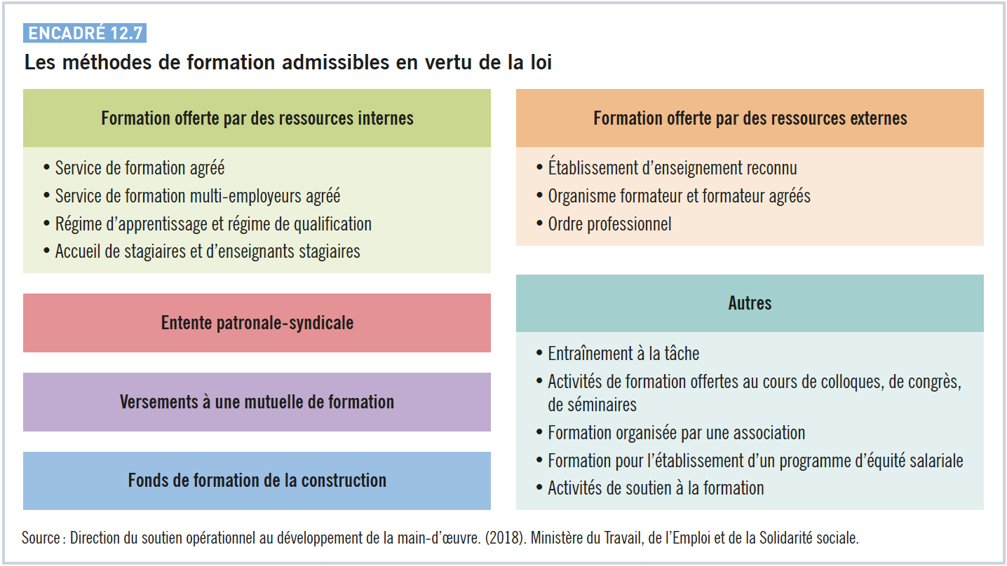
Le développement des compétences
12.1 SUITE
© ERPI, tous droits réservés.
Reproduction sur support papier autorisée aux utilisateurs du manuel.
CHAPITRE 12 LE RESPECT DU DROIT DES EMPLOYÉS
11
Notes:
Dupliquez la diapositive pour ajouter d’autres figures

Slide 12
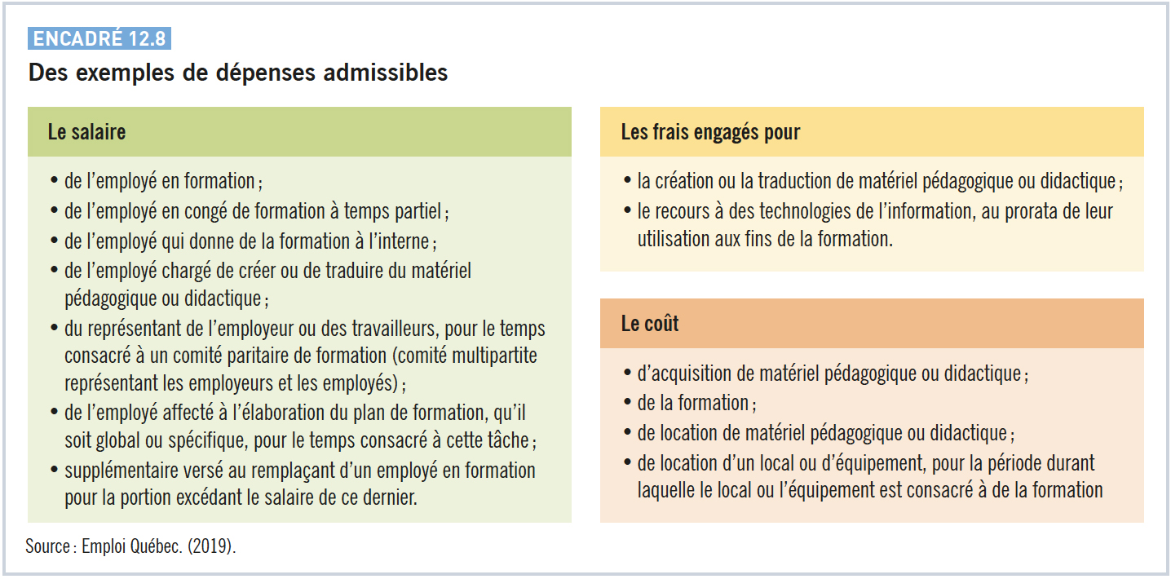
Le développement des compétences
12.1 SUITE
© ERPI, tous droits réservés.
Reproduction sur support papier autorisée aux utilisateurs du manuel.
CHAPITRE 12 LE RESPECT DU DROIT DES EMPLOYÉS
12
Notes:
Dupliquez la diapositive pour ajouter d’autres figures

Slide 13
La gestion des carrières
12.1 SUITE
L’article 16 de la Charte des droits et libertés de la personne du Québec stipule clairement que « nul ne peut exercer de discrimination dans l’embauche, l’apprentissage, la durée de la période de probation, la formation professionnelle, la promotion, la mutation, le déplacement, la mise à pied, la suspension, le renvoi, les conditions de travail d’une personne ainsi que dans l’établissement de catégories ou de classification d’emploi ».
Seuls les motifs prévus aux articles 20 et 20.1 peuvent être invoqués.
© ERPI, tous droits réservés.
Reproduction sur support papier autorisée aux utilisateurs du manuel.
CHAPITRE 12 LE RESPECT DU DROIT DES EMPLOYÉS
13
Notes:
Dupliquez la diapositive pour ajouter d’autres figures

Slide 14
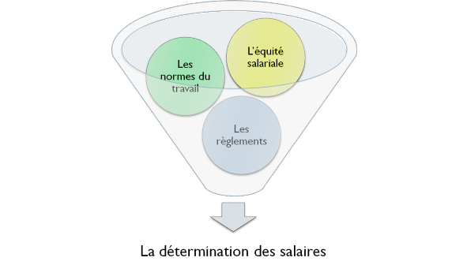
La rémunération
12.1 SUITE
© ERPI, tous droits réservés.
Reproduction sur support papier autorisée aux utilisateurs du manuel.
CHAPITRE 12 LE RESPECT DU DROIT DES EMPLOYÉS
14
Notes:
Dupliquez la diapositive pour ajouter d’autres figures

Slide 15
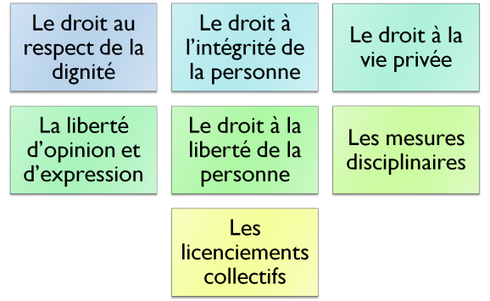
12.2 Les droits des employés relatifs aux conditions de travail
© ERPI, tous droits réservés.
Reproduction sur support papier autorisée aux utilisateurs du manuel.
CHAPITRE 12 LE RESPECT DU DROIT DES EMPLOYÉS
15
Notes:
Dupliquez la diapositive pour ajouter d’autres figures

Slide 16
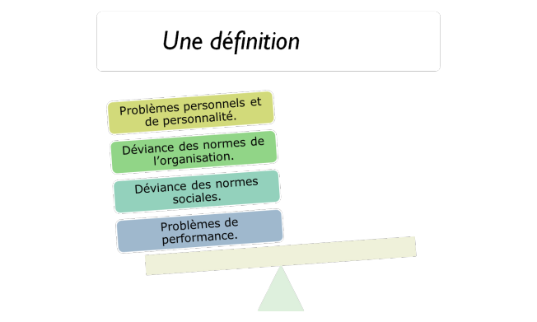
12.3 Les employés en difficulté
Problèmes personnels et problèmes de personnalité
Déviance par rapport aux normes de l’organisation
Déviance par rapport
aux normes sociales
Problèmes de performance
© ERPI, tous droits réservés.
Reproduction sur support papier autorisée aux utilisateurs du manuel.
CHAPITRE 12 LE RESPECT DU DROIT DES EMPLOYÉS
16
Notes:
Dupliquez la diapositive pour ajouter d’autres figures

Slide 17
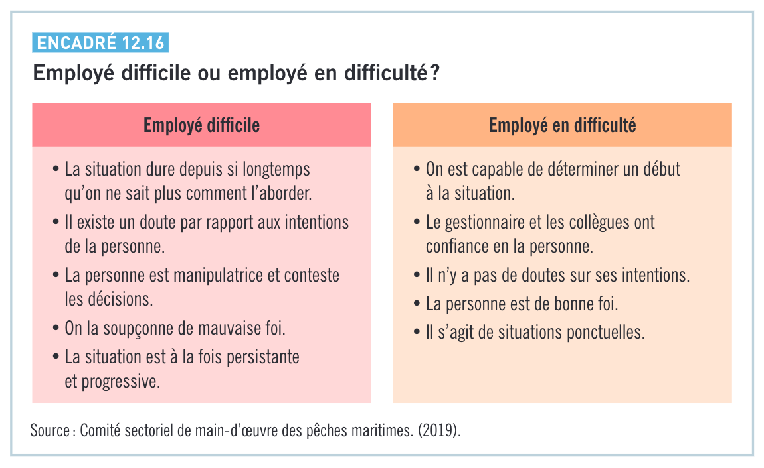
Employé difficile ou employé en difficulté?
© ERPI, tous droits réservés.
Reproduction sur support papier autorisée aux utilisateurs du manuel.
CHAPITRE 12 LE RESPECT DU DROIT DES EMPLOYÉS
17
Notes:
Dupliquez la diapositive pour ajouter d’autres figures

Slide 18
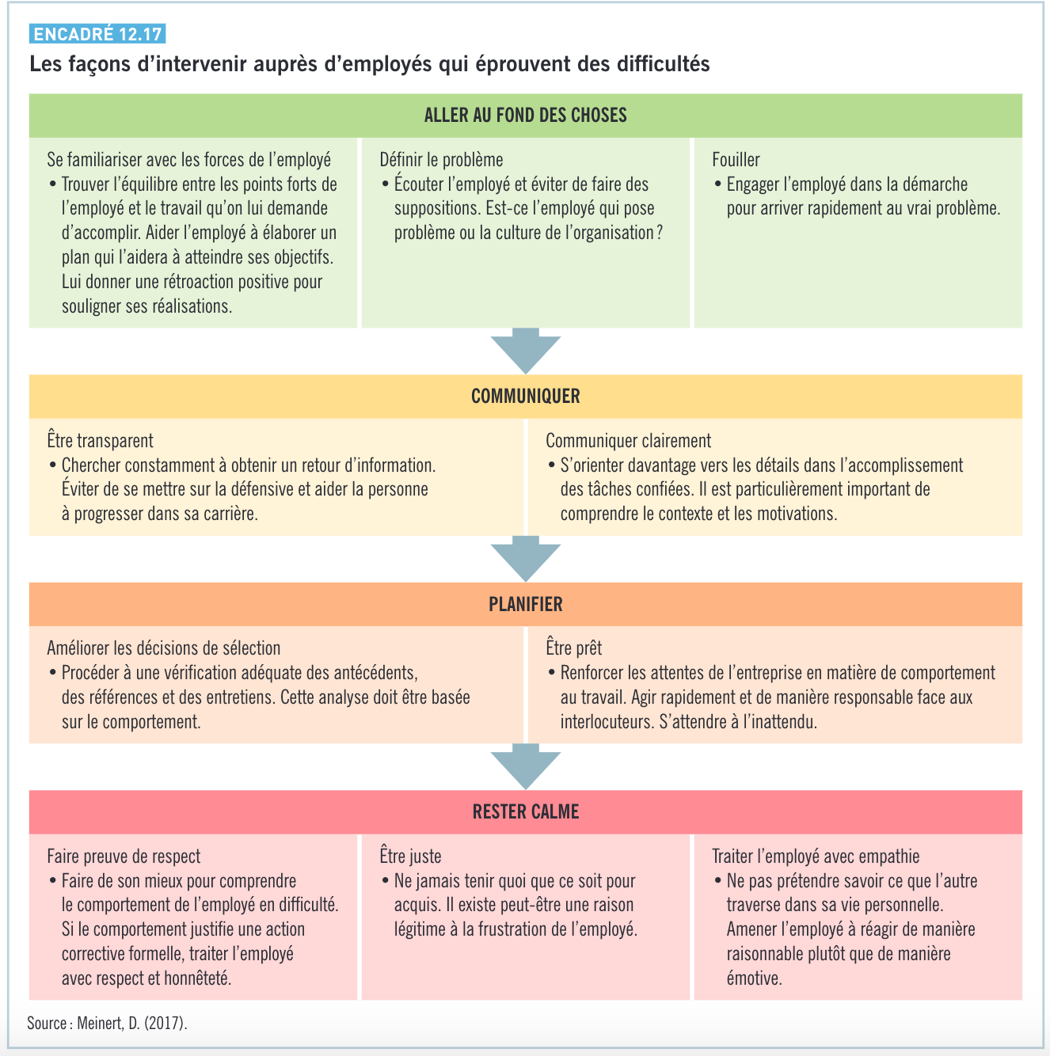
L’intervention auprès d’un employé en difficulté
© ERPI, tous droits réservés.
Reproduction sur support papier autorisée aux utilisateurs du manuel.
CHAPITRE 12 LE RESPECT DU DROIT DES EMPLOYÉS
18
Notes:
Dupliquez la diapositive pour ajouter d’autres figures

Slide 19
L’intervention auprès d’un employé en difficulté
(suite)
© ERPI, tous droits réservés.
Reproduction sur support papier autorisée aux utilisateurs du manuel.
CHAPITRE 12 LE RESPECT DU DROIT DES EMPLOYÉS
19
Notes:
Dupliquez la diapositive pour ajouter d’autres figures

Slide 20
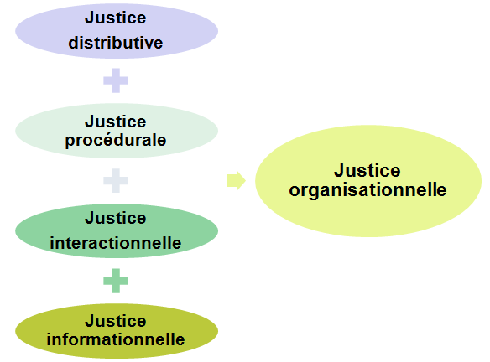
12.4 L’équité dans les politiques organisationnelles : la notion de justice organisationnelle
© ERPI, tous droits réservés.
Reproduction sur support papier autorisée aux utilisateurs du manuel.
CHAPITRE 12 LE RESPECT DU DROIT DES EMPLOYÉS
20
Notes:
Dupliquez la diapositive pour ajouter d’autres figures

Slide 21
12.4 L’équité dans les politiques organisationnelles : Définitions
La justice distributive est la perception selon laquelle les décisions issues des processus organisationnels sont justes et équitables.
La justice procédurale est quant à elle la perception selon laquelle un processus a mené à une décision qui est juste et équitable.
La justice interactionnelle (ou interpersonnelle) est la perception qu'entretient l'employé au sujet du traitement reçu de la part de son employeur et du mode de communication de celui-ci.
La perception qu'entretient un employé au sujet de l'information transmise par son employeur représente la justice informationnelle.
© ERPI, tous droits réservés.
Reproduction sur support papier autorisée aux utilisateurs du manuel.
CHAPITRE 12 LE RESPECT DU DROIT DES EMPLOYÉS
21
Notes:
Dupliquez la diapositive pour ajouter d’autres figures

Slide 22
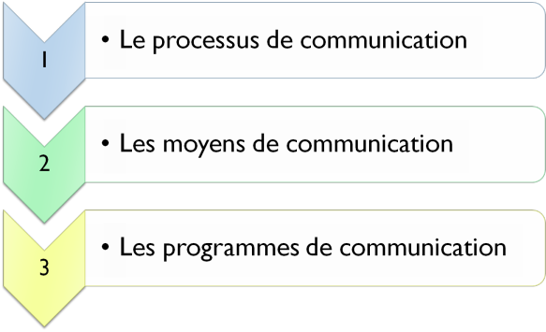
12.5 La communication avec les employés
© ERPI, tous droits réservés.
Reproduction sur support papier autorisée aux utilisateurs du manuel.
CHAPITRE 12 LE RESPECT DU DROIT DES EMPLOYÉS
22
Notes:
Dupliquez la diapositive pour ajouter d’autres figures

Slide 23
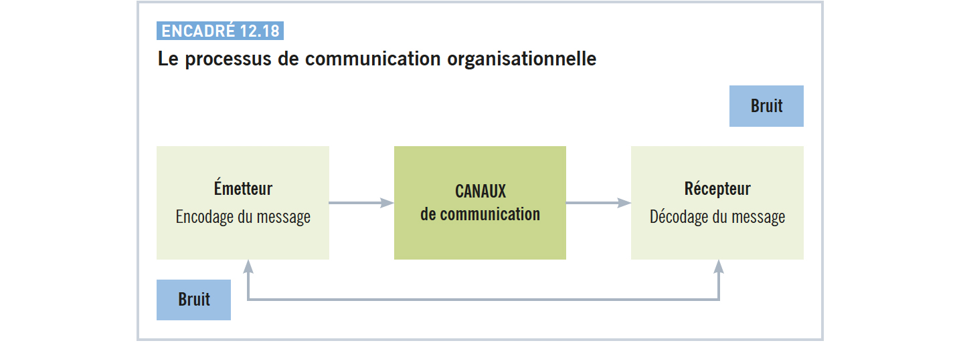
Le processus de communication organisationnelle
12.5 SUITE
© ERPI, tous droits réservés.
Reproduction sur support papier autorisée aux utilisateurs du manuel.
CHAPITRE 12 LE RESPECT DU DROIT DES EMPLOYÉS
23
Notes:
Dupliquez la diapositive pour ajouter d’autres figures

Slide 24
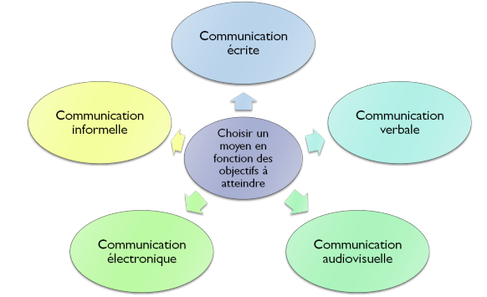
Les moyens de communication
12.5 SUITE
© ERPI, tous droits réservés.
Reproduction sur support papier autorisée aux utilisateurs du manuel.
CHAPITRE 12 LE RESPECT DU DROIT DES EMPLOYÉS
24
Notes:
Dupliquez la diapositive pour ajouter d’autres figures

Slide 25
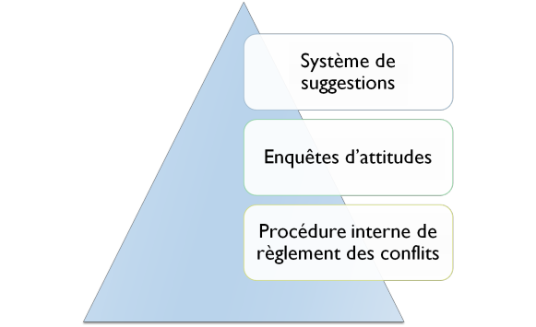
Les programmes de communication organisationnelle
12.5 SUITE
© ERPI, tous droits réservés.
Reproduction sur support papier autorisée aux utilisateurs du manuel.
CHAPITRE 12 LE RESPECT DU DROIT DES EMPLOYÉS
25
Notes:
Dupliquez la diapositive pour ajouter d’autres figures

